Slide 1
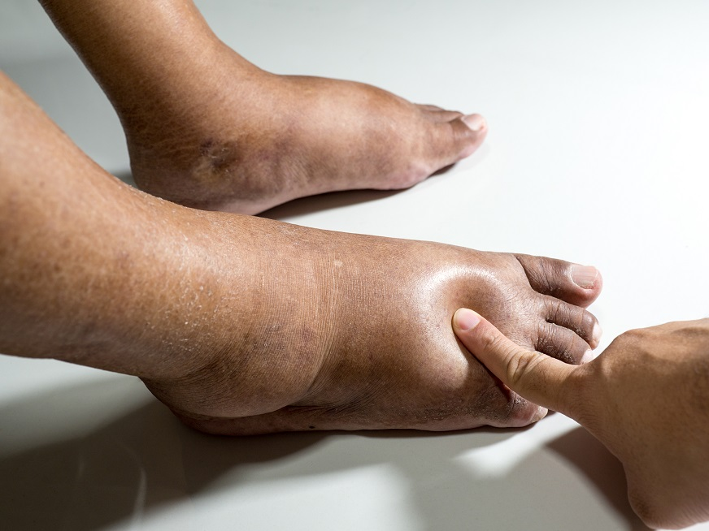
Etiología y diagnóstico diferencial de edemas
ÍNDICE
¿CUÁNDO SOSPECHAR PRESENCIA DE EDEMA?
MECANISMOS IMPLICADOS EN LA FORMACIÓN Y FISOPATOLOGÍA
TIPOS DE EDEMA UNILATERAL
  TVP
  ISQUEMIA ARTERIAL PERIFÉRICA
  CELULITIS
  LINFANGITIS
  LINFEDEMA
TIPOS DE EDEMA BILATERAL
  INSUFICIENCIA VENOSA CRÓNICA

Slide 2
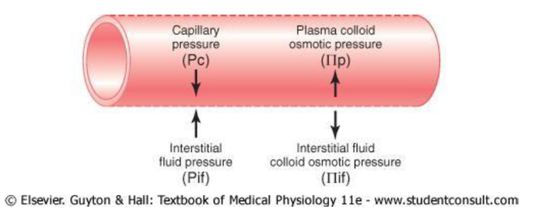
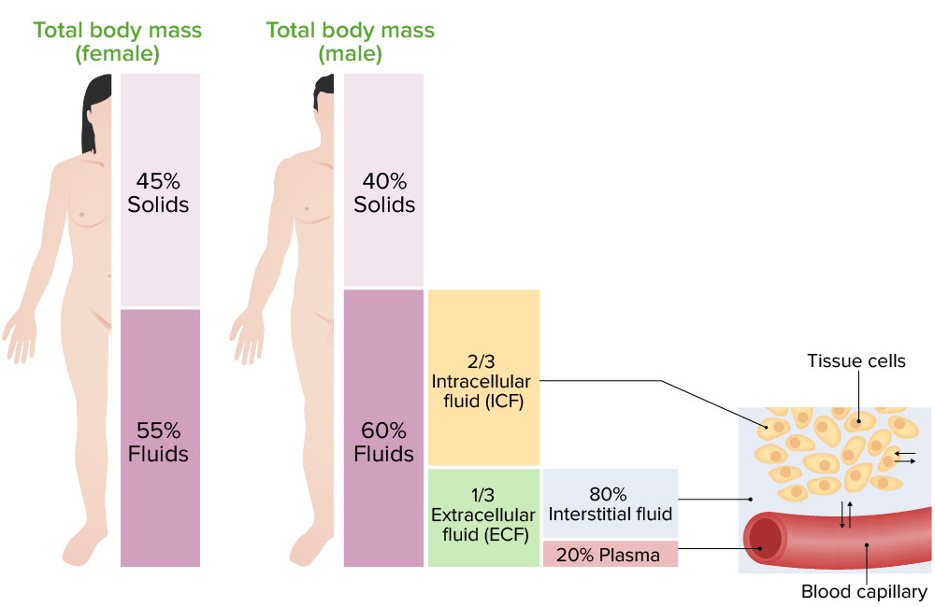
DefiniciÓn y ¿cuándo sospechar presencia de edema?
El edema es el incremento clínicamente manifiesto en el volumen del líquido intersticial.
Anasarca es la presencia de edema masivo generalizado
Las patologías que pueden cursar con edema son variadas, y van desde procesos benignos sin repercusión clínica hasta procesos que pueden amenazar la vida del paciente y requerir una actuación inmediata. Por esta razón, la primera aproximación diagnóstica debe ir dirigida a descartar aquellas causas potencialmente graves y que requieran de una actuación urgente .

Slide 3
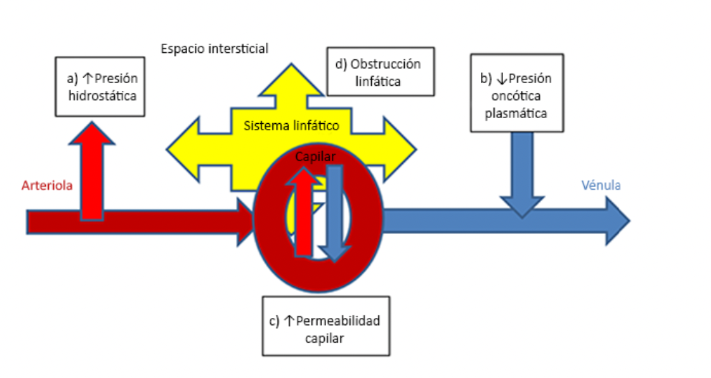
MECANISMOS implicados en la formación del edema.
EDEMA
Aumento de la presión hidrostática
Aumento de la permeabilidad capilar
Obstrucción linfática
(aumento de la presión oncótica intersticial)
Disminución de la presión oncótica

Slide 4
FISIOPATOLOGÍA
SRAA
Aumento de presión hidrostática
Daño y aumento de permeabilidad capilar
Disminución de presión oncótica

Slide 5


AUMENTO DE LA PRESIÓN HIDROSTATICA
DISMINUCIÓN DE LA PRESIÓN ONCÓTICA (HIPOALBUMINEMIA)
Insuficiencia cardiaca.
Insuficiencia renal (incluyendo síndrome
Nefrótico)
Obstrucción venosa.
Cirrosis hepática.
Fármacos.
Sobrecarga de sodio o volumen.
Embarazo.
• Síndrome nefrótico.
• Enteropatía pierde proteínas.
• Insuficiencia hepática.
• Malnutrición.

Slide 6
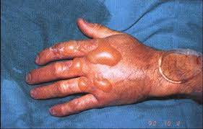
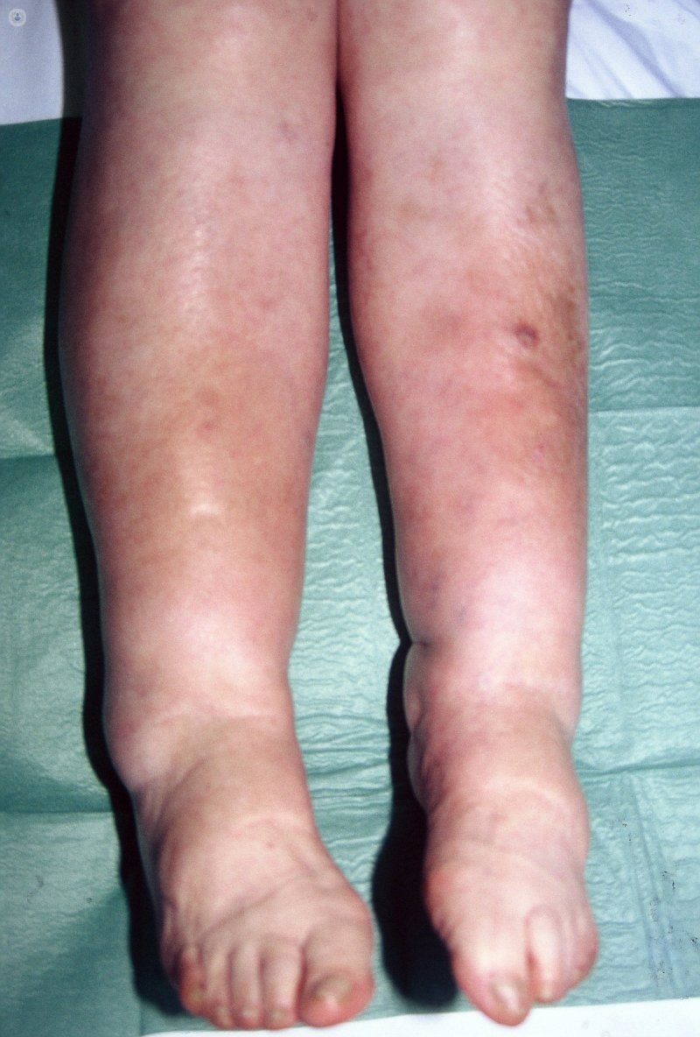
Aumento de la permeabilidad capilar
Obstrucción linfática
• Quemaduras.
• Alergias, angioedema.
• Síndrome de distrés respiratorio del adulto.
Diabetes mellitus.
• Resección nódulos linfáticos.
• Hipotiroidismo.
• Ascitis maligna.
• Neoplasia pélvica.

Slide 7
¿UNILATERAL O BILATERAL?
UNILATERAL
Causas venosas
Inflamatorias- infecciosas
Origen linfático
-Trombosis venosa profunda
-Insuficiencia venosa crónica
-Tromboflebitis
-Celulitis
-Artritis
-Picaduras o mordeduras
- Sepsis
-Linfedema primario
-Linfedema secundario (resección ganglionar por tumor)
-Linfangitis

Slide 8
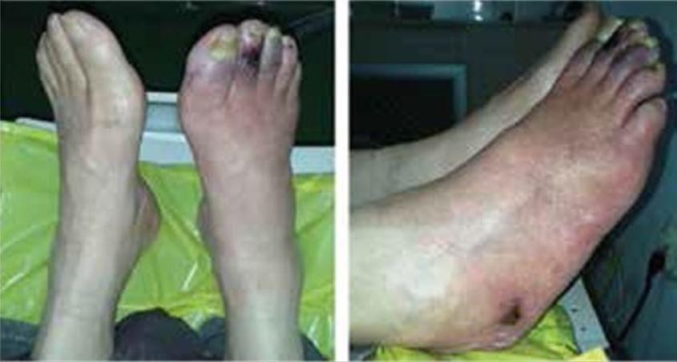
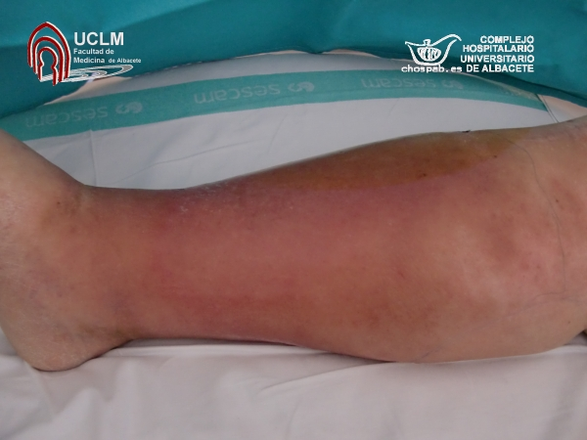
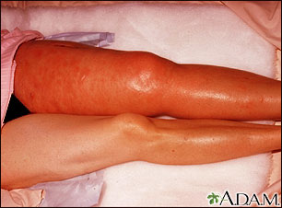
TVP
ISQUEMIA ARTERIAL PERIFERICA
-Cordón venoso palpable.
-Edema o tumefacción unilateral, con diferencia de diámetro en muslo o pantorrilla.
- Calor, eritema y sensibilidad unilateral.
-Dolor o sensibilidad aumentada en el trayecto de venas mayores.
-HOMANS ++
-ECO-DOPPLER
-Dímero D >500
-Puntuacion de Wells
Derivar a hospital si:
-Edema unilateral
-Dolor
-Inicio súbito que se acompaña de frialdad, palidez y ausencia de pulso
CELULITIS
-Dolor circunscirito
-Eritema
-Tumefaccion
-Calor

Slide 9
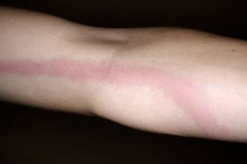
LINFANGITIS
La linfangitis es un proceso inflamatorio de los vasos linfáticos por causas infecciosas o no infecciosas.
Etiología: Streptococcus pyogenes, el Staphylococcus aureus y más raramente el virus del herpes simple, la Pasteurella multocida y Spirillum minus.
Clínica: Estrías lineales eritematosas y cordones linfáticos palpables sensibles al tacto+ganglios regionales dolorosos.
Diagnóstico: Exploración física. No necesario aislamiento de microorganismo habitualmente.
Tratamiento: Medidas generales antiedema+Analgesia+ ATB (penicilina)

Slide 10
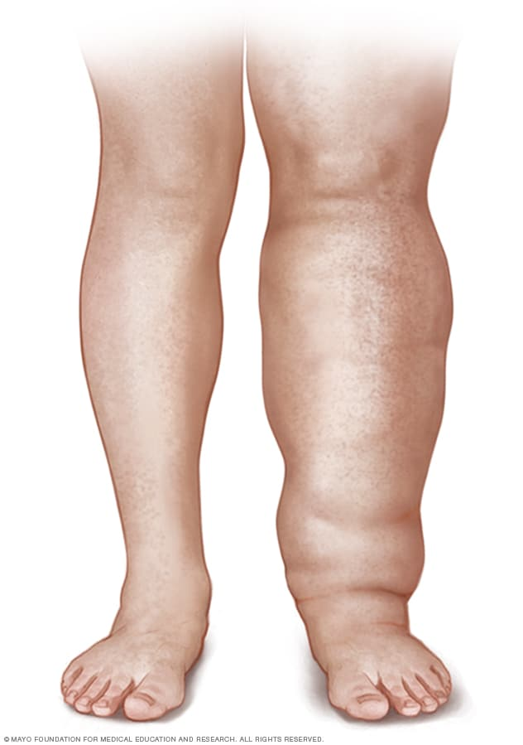
LINFEDEMA
El linfedema es una tumefacción progresiva de una parte del cuerpo que se produce cuando se acumula líquido intersticial rico en PROTEÍNAS.
Signo de Kaposi-Stemme
Etiología más frecuente en los países desarrollados es la neoplásica. En los países poco desarrollados la causa más frecuente es la infección parasitaria.
Puede ser primario o secundario.
Los 3 signos o síntomas más comunes:
  EDEMA O HINCHAZÓN
  CAMBIOS EN EL ASPECTO Y TEXTURAS DE LA PIEL.
  PESADEZ SIN DOLOR. SI DOLOR→LINFANGITIS

Slide 11
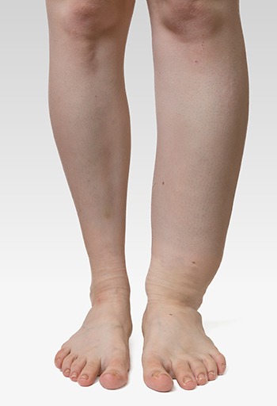
LINFEDEMA
LEVE
MODERADO
GRAVE
Diagnóstico: Exploración física y anamnesis
Tratamiento: reducir la hinchazón de los tejidos blandos afectados y a mejorar la funcionalidad de la extremidad afectada.
  Prendas elásticas descompresión, como vendajes, mangas o medias.
  Técnicas de compresión neumática.
  Drenaje linfático manual.
  Ejercicios de amplitud y resistencia del movimiento.
  Cuidados de la piel para prevenir lesiones e infecciones.
  Pérdida de peso.
  Fisioterapia

Slide 12
¿UNILATERAL O BILATERAL?
BILATERAL
CARDIACA
Insuficiencia cardiaca con función sistólica conservada y deprimida
Síndrome nefrótico.
VENOSA
Insuficiencia venosa crónica
RENAL
HEPATICA
Cirrosis
OTRAS
Linfedema

Slide 13
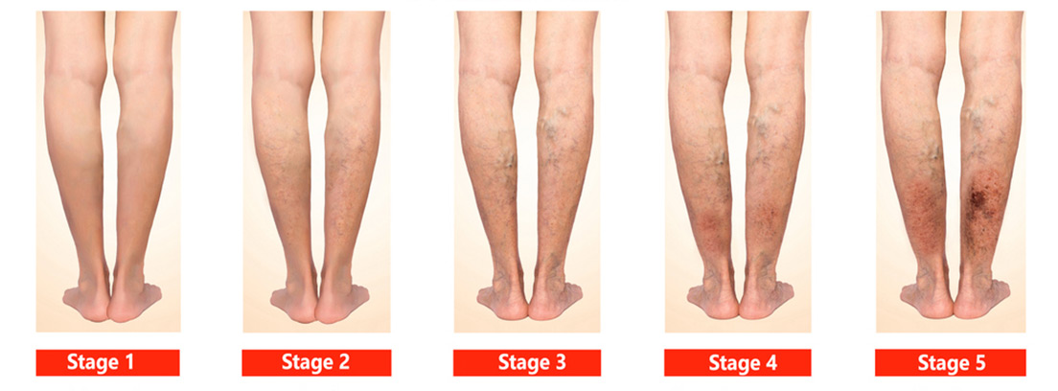
INSUFICIENCIA VENOSA CRONICA
Hay dos sistemas venosos diferenciados en las extremidades inferiores: el superficial (SVS) y el profundo (SVP), unidos por las venas perforantes o comunicantes.
La insuficiencia venosa crónica (IVC) es un estado de dificultad para el retorno venoso, con independencia de la postura y la actividad, pero más notorio en una bipedestación inmóvil, y en el que la sangre venosa fluye en sentido opuesto a la normalidad (desde el SV Profundo al SV Superficial)

Slide 14
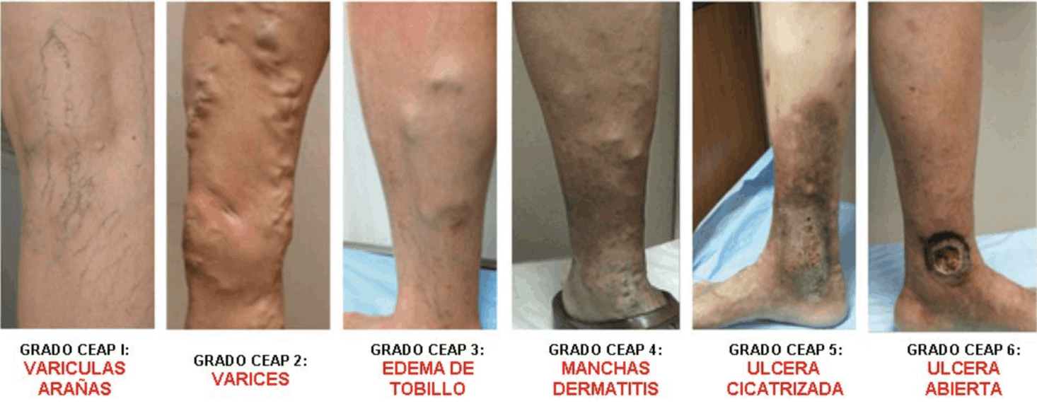
INSUFICIENCIA VENOSA CRONICA
La IVC es la enfermedad vascular más frecuente hasta el 71% de los pacientes que acuden a su MAP.
El mecanismo implicado en la aparición de IVC es la incompetencia de las válvulas venosa.
Factores NO MODIFICABLES: herencia, edad, sexo femenino, raza
Factores MODIFICABLES: Obesidad, ortostatismo prolongado, calor
SINTOMAS:
  MUJERES→ Dolor, Prurito y Pesadez
  HOMBRES→Prurito

Slide 15
INSUFICIENCIA VENOSA CRONICA
Las complicaciones mas frecuentes :
CUTÁNEAS
• Pigmentación (dermatitis ocre).
• Eccema varicoso.
• Hipodermitis.
• Celulitis.
• Úlcera flebostática.
• Lipodermatoesclerosis.
• Atrofia blanca.
VASCULARES
• Hemorragia.
• Tromboflebitis superficial.
• Trombosis venosa profunda.
• Linfangitis.

Slide 16
INSUFICIENCIA VENOSA CRONICA
Algunas causas de aparición de IVC:
PRIMARIAS | CONGENITAS | SECUNDARIAS
IDIOPÁTICAS | FÍstulas congénitas | Sobrecarga (hipertensión venosa): • Multiparidad. • Sedentarismo. • Ocupacional (ortostatismo prolongado).
INSUFICIENCIA VALVULAR |  | Trauma: accidental o iatrogenia
MALFORMACIONES |  | Fístulas o infecciones

Slide 17
DIAGNÓSTICO Y TRATAMIENTO
Anamnesis y examen físico:
  Se deben conocer los antecedentes personales y familiares de patología venosa, obesidad, profesión
  Índice Tobillo-Brazo
Tratamiento:
Medidas generales y fisicoposturales
Medidas de compresión
Farmacológico
Terapia invasiva
Notes:
La inspección debe realizarse con el paciente en bipedestación. A menos que la dilatación venosa sea severa,
Índice tobillo/brazo: es importante realizarlo ya que el tratamiento con las medias o los vendajes compresivos está contraindicado si el índice es <,.
El tratamiento de la insuficiencia venosa depende de los síntomas, de la extensión de la enfermedad en las extremidades inferiores, de las expectativas del paciente, y de la posibilidad de ofrecer un beneficio duradero, ya sea con respecto a la apariencia o la mejoría de los síntomas.

Slide 18
TRATAMIENTO IVC
Tratamiento farmacológico:
  En pacientes que no toleran la terapia compresiva, con pobre cumplimiento o cuando está contraindicada→ Diosmina (Daflón) y Dobesilato de Ca.
Terapia Invasiva:
  Criterios de derivación:
    Sintomatología permanente que no responden a las medidas conservadoras.
    Pacientes que hayan presentado o presenten alguna de las complicaciones de la IVC.
    Criterios de intervención quirúrgica:
Afectacion de safenas o perforantes
Varices recidivantes
EDAD
NO >70a
Varices sugestivas de complicaciones
Linfedema
Notes:
La recomendación de fármacos venotónicos es controvertida, en cuanto a su eficacia y la calidad de los estudios diseñados. Fármacos como el dobesilato de calcio, diosmina, escina
En la terapia invasiva , La fleboextracción parcial o completa de la vena safena asociada a la ligadura de las venas perforantes incompetentes, sigue siendo la técnica más utilizada
Dentro de los criterios de intervención hay que destacar que Edad: en general no está indicada la cirugía de las varices en pacientes con más de años.
NOMBRAR ESCLEROTERAPIA: consiste en la inyección intravenosa de una sustancia irritante, aplicando posteriormente compresión, con el objeto de producir una fibrosis que oblitere la vena. El producto más utilizado en España es el polidocanol. En la actualidad, esta técnica está indicada preferentemente en las telangiectasias, varices de pequeño tamaño y varices residuales postquirúrgicas

Slide 19
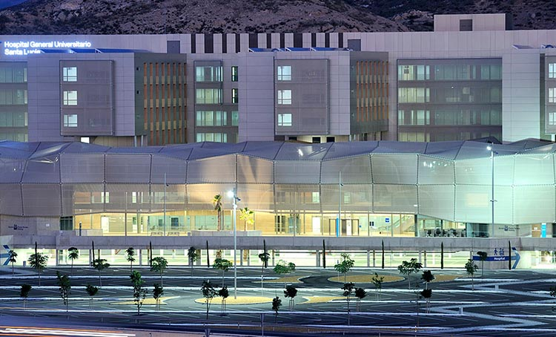
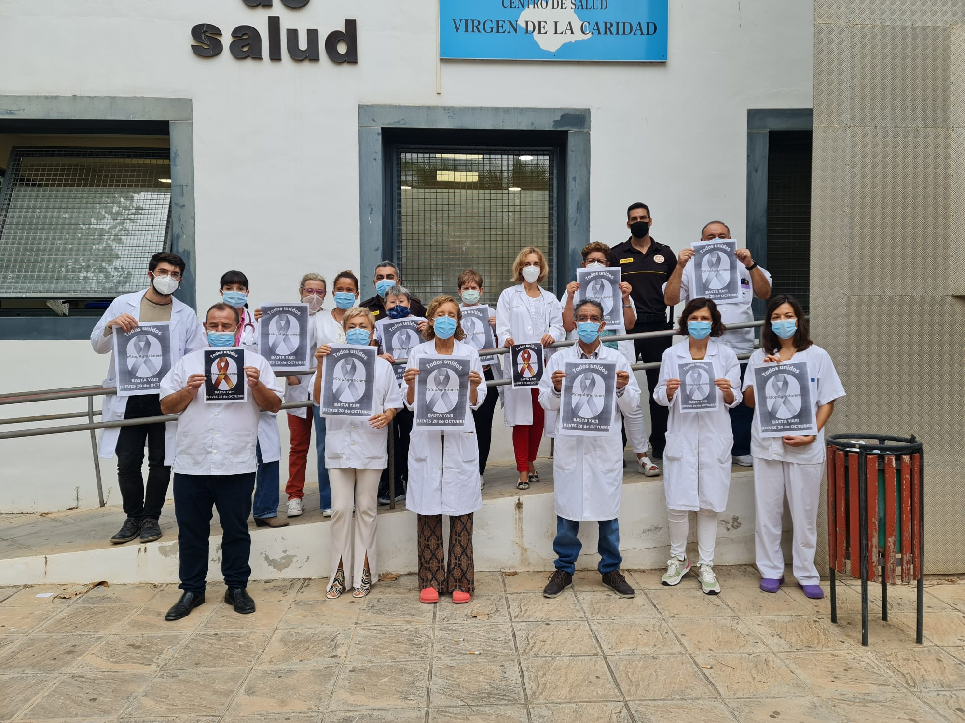
Muchas gracias
Bibliografía:
Guía Fisterra
Harrison: Principios de Medicina Interna

